Slide 1
Quidditch Field in OpenGL
Компјутерска графика 2022/23
Изработиле Теодора Ковачка 211172 и Филип Пенчиќ 211260

Slide 2
Вовед
Идејата за проектот потекнува од франчизата Хари Потер поточно од измислениот спорт наречен Квидич.
Правилата на спортот се едноставни: играчот треба да даде гол во еден од трите обрачи на спротивниот тим, додека лета на метла.
Во овој проект нашата цел беше да направиме програма што ќе овозможи движење низ една едноставна верзија од теренот, каде гледачот ќе може да го истражува теренот „пешки“ или „на метла“.

Slide 3
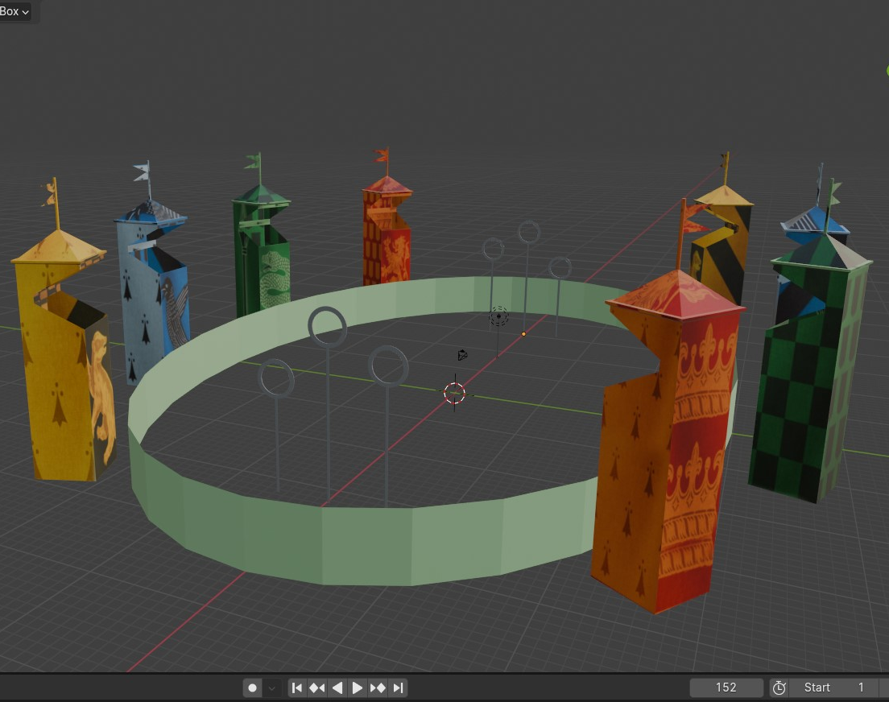
Blender
Со цел да можеме да креираме покомплексен терен, одлучивме дека истиот првично ќе го нацртаме со помош на програмата Блендер
Започнавме со исцртување на кулите и головите, додавање на текстури на истите и на крај поврзување на сите објекти во една единствена 3Д сцена.
Целиот готов терен го експортиравме во една „.obj“ датотека со име „field.obj“, каде што беа зачувани координатите за позиција како и текстури на теренот. Оваа датотека подоцна ја исчитавме во OpenGl проектот, со помош на класата Object и користење на библиотеката assimp

Slide 4
Поважните функции во проектот
Најголемите промени во проектот се базирани на:
Читање на 3Д објектите со помош на библиотеката assimp
Ограничување на движењето на камерата за движење „на земја“ и „летање на метла“.
Движењето на камерата го ограничивме директно во готовата класа Camera, во фукнцијата ProcessKeyboard, а за читање на објектите креиравме нова класа Object, каде ќе ја разгледаме главната функција load_model()

Slide 5
load_model() во класата Object
Во рамки на Object класата чуваме и други помошни структури: Mesh и Texture за поогранизирано чување на податоците за објектите. Дополнително, чуваме и вектори од сите објекти и сите текстури на сцената, во класата тие се именувани mesh_list и texture_list.
Во рамки на Object класата, чуваме инстанца од aiScene структурата
итеративно изминува низ податоците од aiScene сцената и го сместува секој посебен 3Д објект во посебна структура Mesh а неговите текстури во структура Texture, а сите објекти со нивните текстури ги додава во векторите mesh_list и tex_coords

Slide 6
ProcessKeyboard() во класата Camera
Првата промена што ја направивме беше во готовата класа Camera беше додавање на информација дали играчот се движи пешки (HUMAN_WALKING) или лета (FLYING) за полесно справување со двете ситуации.
Во рамки на оваа функција, во зависност од вредноста на атрибутот mode, движењето преку тастатура или е ограничено на движење само по x-оската, или е целосно слободно за движење во сите правци (вака веќе и беше имплементирано). Во продолжение е кодот за ограничување на движењето во случајот HUMAN_WALKING.

Slide 7
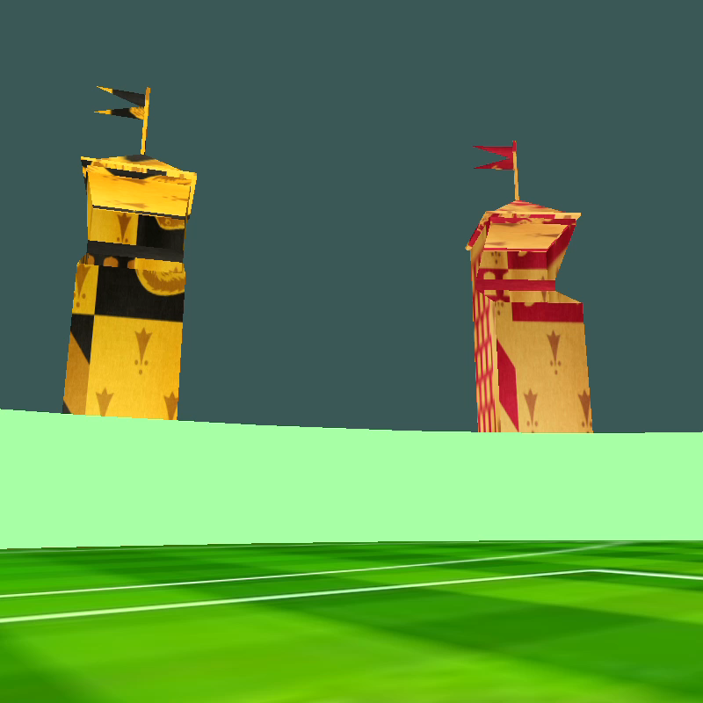
Финалниот продукт
Ви благодариме за вниманието!

